Slide 1
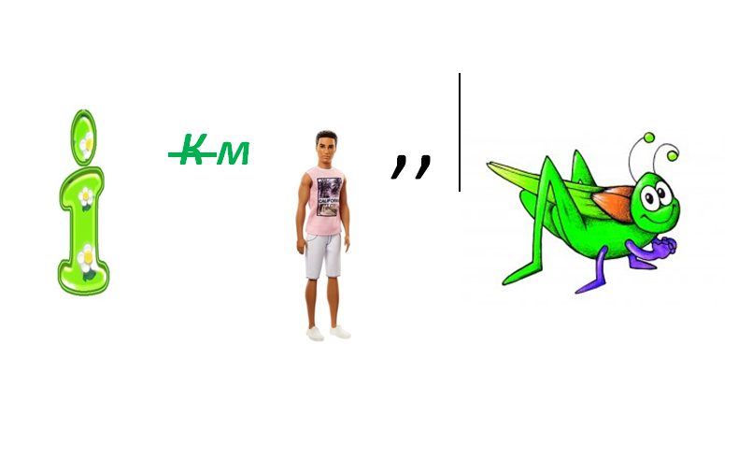
Розгадка цього ребусу − тема сьогоднішнього уроку.

Slide 2

Тема. Іменник. Іменник як частина мови: загальне значення, морфологічні ознаки, синтаксична роль. Іменники – назви істот і неістот (повторення). Іменники загальні та власні, конкретні й абстрактні. Збірні іменники. Велика буква і лапки у власних назвах.

Slide 3
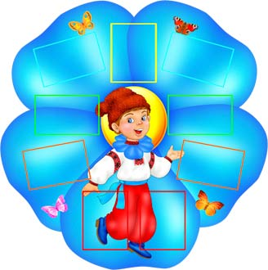
Мета: повторити й поглибити знання учнів про іменник як самостійну частину мови, ознайомити з морфологічними ознаками іменників, їх синтаксичною роллю, конкретними та абстрактними, власними й загальними, збірними іменниками; формувати вміння розпізнавати іменники в реченнях і в текстах, визначати морфологічні ознаки, з’ясовувати синтаксичну роль, збагачувати словниковий запас учнів, розвивати пам’ять, увагу, логічне мислення школярів, виховувати любов та пошану до рідного слова.

Slide 4
Іменник – самостійна частина мови, яка називає предмет і відповідає на запитання хто? або що?

Slide 5
Рід
Жіночий (вона): жінка, квітка, подорож.
Чоловічий (він): дуб, батько, місяць.
Середній (воно): вікно, життя, сонце.
Спільний (і він, і вона): розумака, плакса, сирота, сусіда.

Slide 6
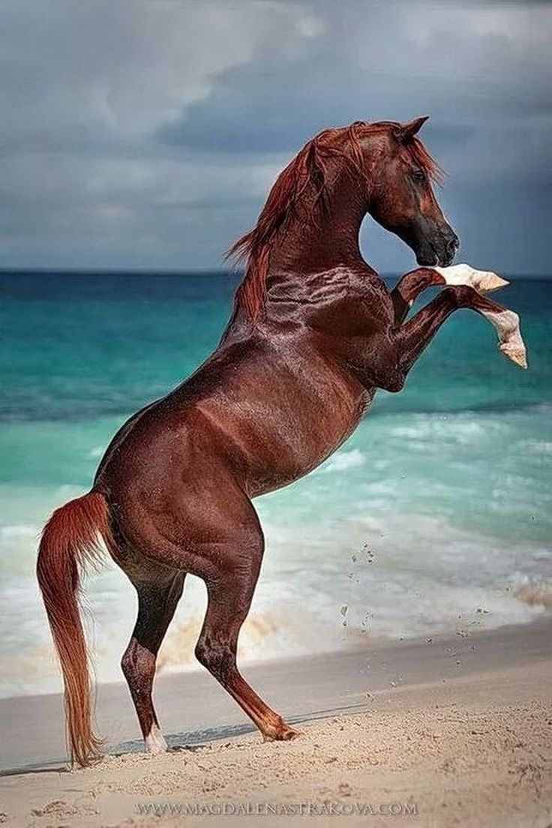
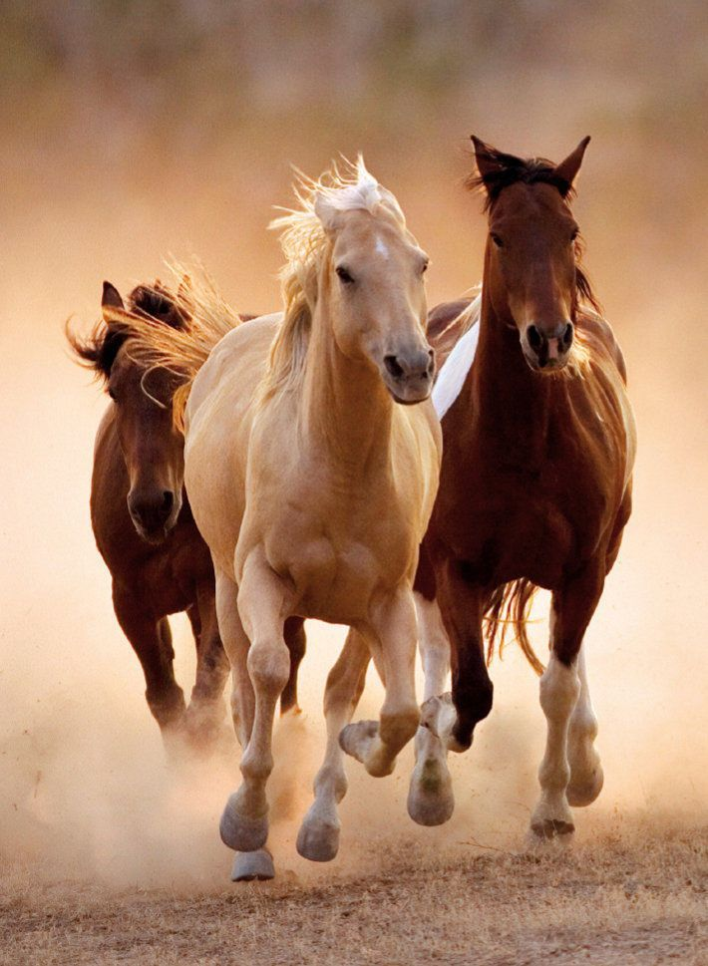
Морфологічні ознаки: змінюються за числами та відмінками; відносяться до певного роду.
Число
Однина (один предмет) Множина (багато предметів)
Більшість іменників мають форми однини й множини.
Наприклад:
кінь – коні,
зошит – зошити, олівець – олівці.
Не завжди кількість предметів може вказувати на однину чи множину.

Slide 7
Відмінки
Називний (хто? що?)
Родовий (кого? чого?)
Давальний (кому? чому?)
Знахідний (кого? що?)
Орудний (ким? чим?)
Місцевий (на кому? на чому?)
Кличний (при звертанні)

Slide 8
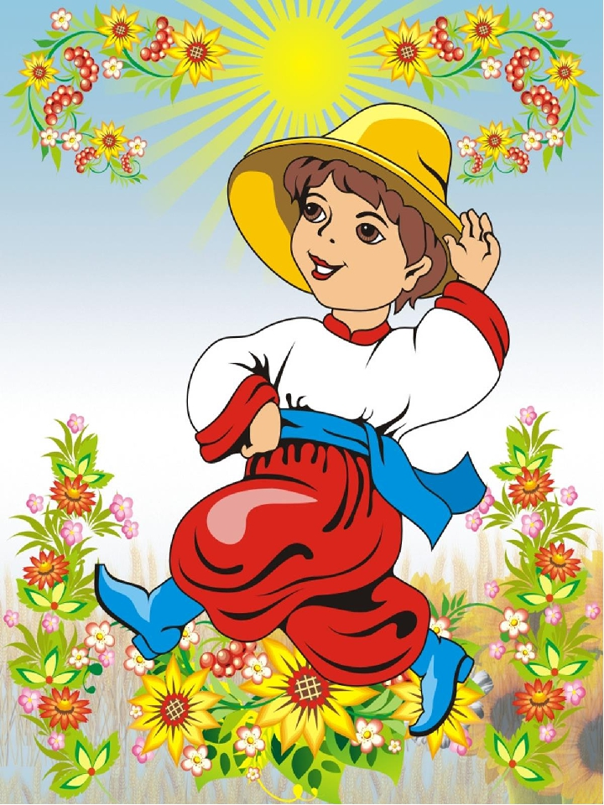
Фізкультхвилинка

Slide 9
Іменник має групи за значенням:
∙ назви істот – назви неістот
Істоти (хто?) називають:
• осіб (учитель, школяр, лікар);
• тварин (голуб, горлиця, лев);
• міфологічні істоти (мавка, лісовик, домовик);
• померлих (мрець, небіжчик, покійник);
• означення людей у переносному значенні (пень, колода, зірка);
• назви шахових фігур, карт (валет, пішак, ферзь).
Неістоти (що?):
• явища природи (вітер, ожеледь, буревій);
• неживі предмети (парта, ручка, книжка);
• абстрактні поняття (жаль, щирість, доброта);
• дії та явища (читання, виховання);
• мікроорганізми (бактерія, вірус);
• іменники, що позначають сукупність людей, речей і тварин (юрба, приладдя, зграя).

Slide 10
Конкретні й абстрактні
Конкретні назви – слова, що позначають назви, співвідносні з конкретними речами, діями. Наприклад: барвінок, річка, хата, книга.
Абстрактні іменники називають поняття, які людина не може сприймати за допомогою органів чуття. Наприклад: совість, честь, дружба.

Slide 11
Збірні іменники
Збірними називають іменники, які означають сукупність однакових або подібних предметів, що сприймаються як одне ціле. Наприклад: насіння, листя, колосся, юнацтво.

Slide 12
Загальні й власні
Загальні іменники означають узагальнені назви однорідних предметів, назви спільні для ряду однотипних предметів, істот, явищ, понять. Наприклад: учень, село, гора, озеро, блискавка, радість.
Власні назви – індивідуальні назви предметів.
До власних назв належать:
• імена, прізвища, псевдоніми, прізвиська: Тарас, Шевченко, Леся Українка, Ярослав Мудрий;
• клички тварин: Мурчик, Шарко, Грім;
• назви країн, держав, населених пунктів, гір, морів, озер: Україна, Харків, Світязь, Чорне море, Карпати;
• назви книг, журналів, газет. Наприклад: газета “Факти”, журнал “Березіль”, книжка “Джури козака Швайки”;
• назви заводів, пароплавів, фабрик. Наприклад: завод “Арсенал”, фабрика “Слобожанка”, пароплав “Іван Франко”;
• назви організацій, установ, історичних подій, свят, найвищих посад. Наприклад: Верховна Рада, День козацтва, 8 Березня, Різдво, Президент України.
Власні назви пишуться з великої літери.

Slide 13
Синтаксична роль: іменник може бути
будь-яким членом речення.
Наприклад: Харків – моє рідне місто. Милуюсь красою України.

Slide 14
Іменник – є така частина мови.
Усім ім’я іменник щедро роздає.
З питанням Хто – істоти йдуть до нього.
З питанням Що – йдуть неістоти, всі що є.
Усіх він розподілить за родами;
Середній, чоловічий та жіночий.
У реченні керуючи словами,
Відмінки застосовує охоче;
Чи називний, чи родовий, давальний,
Є знахідний, орудний і місцевий,
Ще кличний є відмінок. Є загальні
І власні назви. Добре знаєм це ми.
Іменники різняться між собою
І за числом; бувають в однині
Чи в множині. Та ,певно, що у мові
Іменники частини головні.
Ольга Шуваєва.

